Slide 1
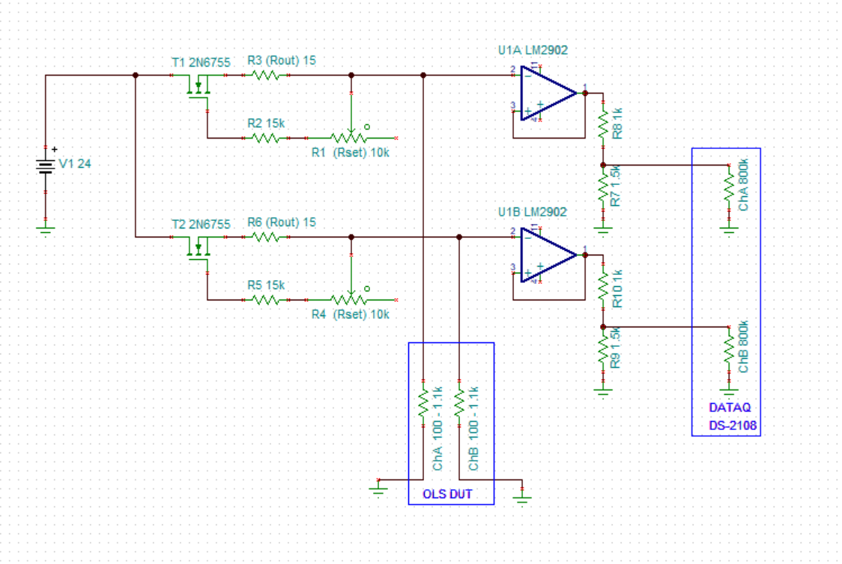
U1 LT3092
3
2
1
U2 LT3092
5
3
2
7
1
6

Slide 2
